Slide 1

Фінансова база інновацій та інноваційно-інвестиційне планування
Практичне заняття: звідки беруться гроші на інновації та як це враховується в плануванні

Slide 2


Чому фінансування — ключ до інновацій
Як зазначає лекція модуля 2, забезпечення фінансами є ключовим елементом інноваційної політики. Форми й методи залучення ресурсів постійно змінюються разом із господарською практикою.
Поява нових джерел фінансування здатна докорінно змінювати інноваційні можливості підприємства.

Slide 3

Основні джерела фінансування інновацій
Власні кошти
Промислові фірми та заклади освіти
Бюджетні асигнування
Державне фінансування науки й техніки
Кредитні ресурси
Банківське та позабюджетне кредитування
Іноземний капітал
Приватні заощадження та зовнішні інвестиції
Розвиток ринкових відносин додає нові форми із залученням оборотного, статутного, акціонерного й венчурного капіталу.

Slide 4
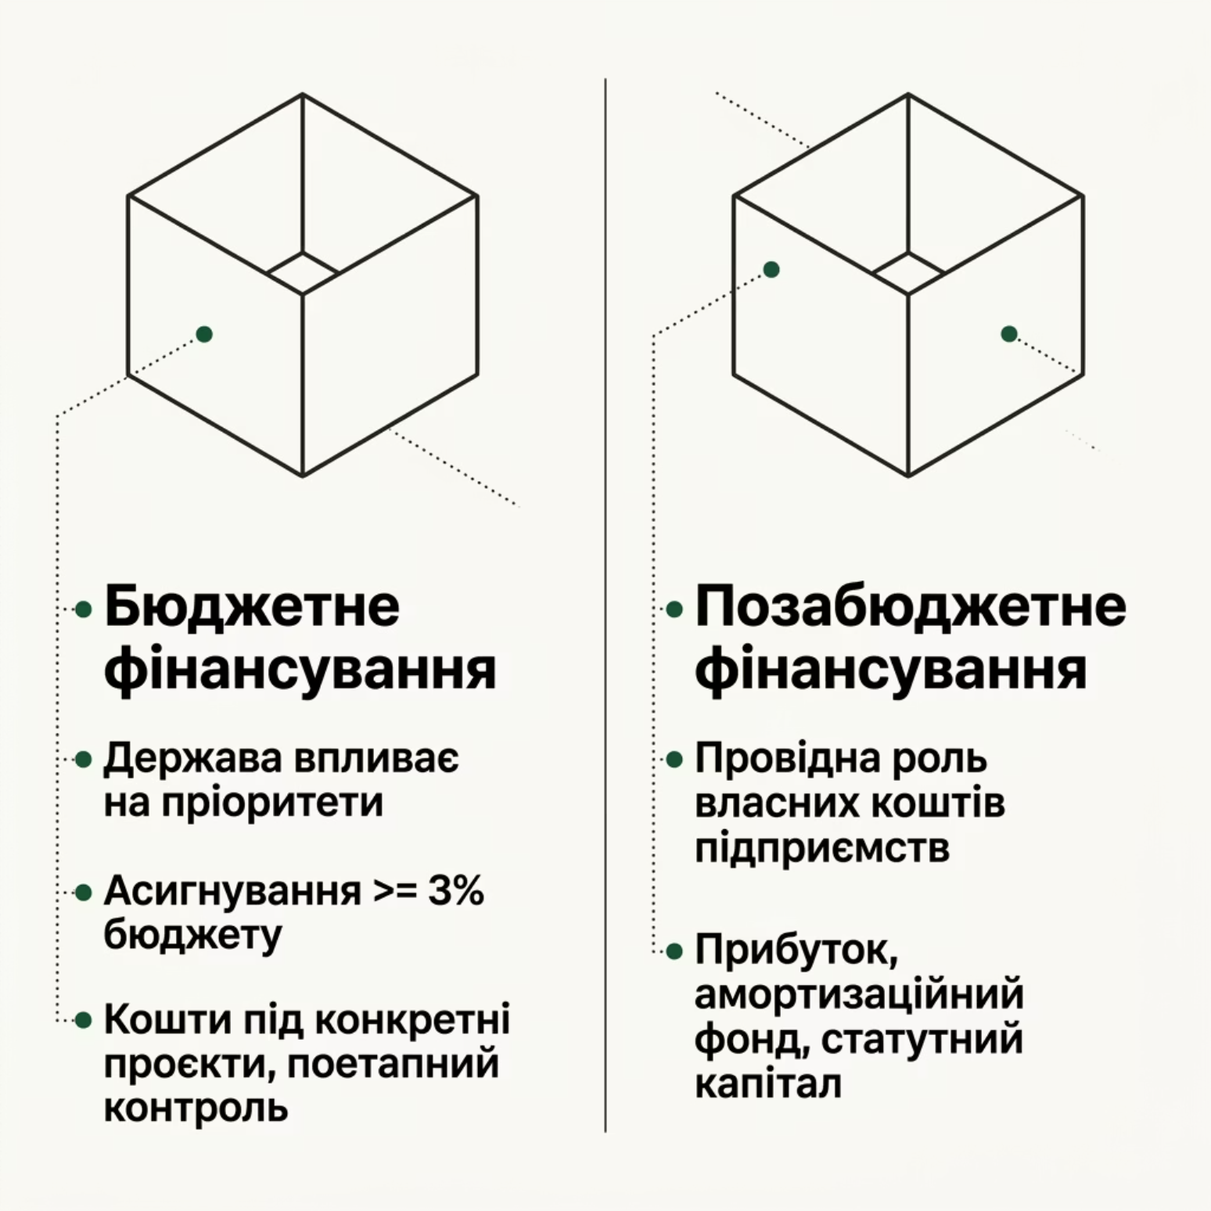
Дві групи джерел фінансування
Бюджетне фінансування
Норма: не менше 3% видаткової частини річного бюджету на цивільні дослідження. Кошти виділяють під конкретні проєкти — якщо проміжні результати незадовільні, фінансування припиняється.
Позабюджетне фінансування
Провідну роль відіграють власні кошти підприємств: прибуток, амортизаційний фонд і статутний капітал.

Slide 5

Власні кошти як основа фінансової бази
У розвинутих країнах власні кошти підприємницького сектора посідають провідне місце і постійно зростають — саме товаровиробники найбільше зацікавлені в завершених розробках.
1
2
3
Підтримка конкурентоспроможності
Нові сфери застосування капіталу
Фундаментальні дослідження
Удосконалення наявного виробництва — фінансується найповніше (60–95%)
Нова продукція й технології — також пріоритетне фінансування
Ведуть здебільшого лише великі фірми

Slide 6
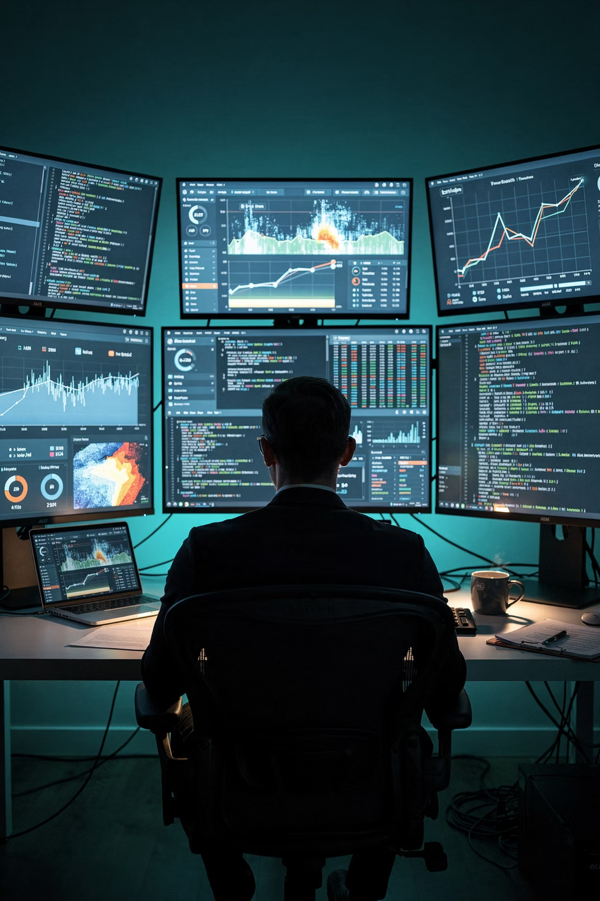
Оцінка ефективності витрат на дослідження
У ринкових умовах НДДКР є частиною підприємницької стратегії. Лекція виділяє чотири методи оцінки:

Slide 7





Чотири методи оцінки ефективності НДДКР
Метод співвідношення
Метод «руху коштів»
Порівняння дослідницьких витрат з основними показниками діяльності фірми
Контроль витрат і надходжень у координатах «час – кошти»
Метод «кінцевої оцінки»
Метод «оголошених доходів»
Ретельний аналіз результатів після завершення робіт
Оцінка на основі задекларованих дослідницьких доходів
Жоден метод не є ідеальним — на практиці їх комбінують, враховуючи фактор часу й невизначеність наукового пошуку.

Slide 8
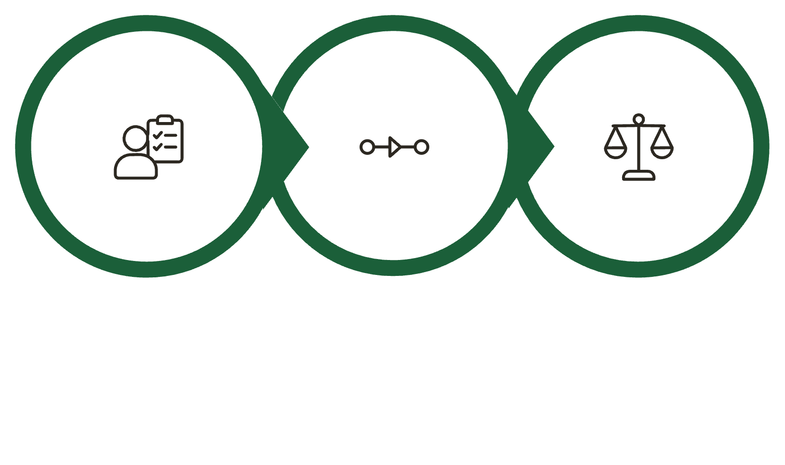
Інноваційно-інвестиційне планування
Ключові орієнтири планування
Допустима частка витрат на дослідження — зазвичай 3–5% обсягу продажів
На ранніх стадіях частка витрат вища; з утвердженням виробництва — знижується
Обов'язкове врахування очікуваної віддачі
Оцінка джерел
Фаза процесу
Збалансоване поєднання

Slide 9

Фінансова база й планування — нерозривні
Перш ніж планувати інноваційний проєкт, потрібно усвідомлено й адресно оцінити кожне доступне джерело — за критеріями ефективності, адаптивності й здатності залучати позабюджетні ресурси.

Slide 10




Висновки
Різноманіття джерел
Власні кошти — лідер
Комбінований підхід
Бюджетні, власні, кредитні та іноземні кошти — кожне має свою роль
60–95% пріоритетних напрямів фінансуються з власних ресурсів підприємства
Збалансоване поєднання джерел і реалістичний план — основа надійної фінансової бази
Норма бюджетних асигнувань — не менше 3% видаткової частини бюджету; витрати підприємства на НДДКР — 3–5% обсягу продажів.

